Slide 1
Orçamento Público e Mecanismos de Participação
Módulo II: O Processo Orçamentário e a LDO

Slide 2
O Processo Orçamentário e a LDO
LEICE MARIA GARCIA
AFC/CGU
Belo Horizonte, Maio/2015

Slide 3
Sumário
Introdução e conceito geral de orçamento
Planejamento orçamentário e seus instrumentos: PPA, LDO e LOA
Papel e importância da LDO para priorização das demandas da sociedade
Fundamentos para elaboração da LDO, vedações e conteúdos obrigatórios
LDO E LOA 2015
Controle: prestação de contas, serviço de informação ao cidadão, denúncias

Slide 4
Embasamento
Apresentação do curso de 2014
Manual de elaboração da proposta orçamentária de 2015 e revisão do PPAG 2014-2017 (SMAO/SMPOI
Manual Técnico de Orçamento 2015 (SOF/ MPOG)
CF/1988
LRF – LC 101/2000
Lei Orgânica do Município de BH
Regimento Interno da Câmara
LDO 2015 e LOA 2015

Slide 5
Orçamento Público - Conceito
Orçamento público é um instrumento essencial da administração do Estado que estabelece, anualmente, o detalhamento da ação de governo, para cumprimento de suas finalidades, por meio da especificação de variáveis fundamentais ao controle das finanças públicas.

Slide 6
Orçamento Público – Constituição Federal
Art. 165. Leis de iniciativa do Poder Executivo estabelecerão:
I - o plano plurianual (apresentação na esfera federal, até 31/08 do 1º ano do mandato)
II - as diretrizes orçamentárias (idem, até 15/4 de cada ano – aprovação até 17/7)
III - os orçamentos anuais (idem, até 31/8 de cada ano – aprovação até 22/12)
Parágrafo 9º - Cabe à lei complementar:
I - dispor sobre o exercício financeiro, a vigência, os prazos, a elaboração e a organização do plano plurianual, da lei de diretrizes orçamentárias e da lei orçamentária anual;

Slide 7
Lei de Responsabilidade Fiscal - LC 101/2000
Art. 48 - Instrumentos de transparência da gestão fiscal:
PPA, LDO e LOA;
Prestações de contas e o respectivo parecer prévio;
Relatório Resumido da Execução Orçamentária e o Relatório de Gestão Fiscal; e
Versões simplificadas desses documentos.
Previsão de participação popular e realização de audiências públicas, durante os processos de elaboração e de discussão do PPA, da LDO e da LOA (Parágrafo único do art. 48).

Slide 8
LDO - Constituição Federal
Regulação obrigatória:
Metas e prioridades para a ação do Poder Executivo;
Critérios para elaboração da lei orçamentária anual, definindo proporcionalidades e critérios para a aplicação dos recursos;
Possíveis alterações a serem aplicadas na política de tributos; e
Critérios para alterações da política de Pessoal.

Slide 9
LDO - Lei de Responsabilidade Fiscal
Regulação obrigatória:
Critérios para contingenciamentos do orçamento;
Controles e regras operacionais;
Auxílio financeiro a instituições privadas;
Condições para auxilio ao custeio de despesas do Estado e da União;
Critérios para início de novos projetos;
Critérios de programação financeira mensal; e
Percentual da receita corrente líquida a ser retido na peça orçamentária, como Reserva de Contingência.

Slide 10
A LDO e o ordenamento jurídico local
Participação da sociedade civil na elaboração do plano diretor, do plano plurianual, das diretrizes orçamentárias e do orçamento anual (Art. 24, Lei Orgânica do Município).
Responsabilidade da Câmara Municipal, com a sanção do Prefeito, para dispor sobre plano diretor, plano plurianual, diretrizes orçamentárias, orçamento anual (Art. 83, Lei Orgânica do Município).
Os projetos do plano plurianual e do orçamento deverão estar decididos até a primeira reunião ordinária de dezembro, e o de diretrizes orçamentárias, até a primeira reunião ordinária de junho (Art. 121, Regimento da Câmara Municipal)

Slide 11
LDO – Controle Social
Participação cidadã: inserção da sociedade nas escolhas de longo prazo (PPA), na definição das diretrizes para a aplicação dos recursos (LDO), na elaboração do orçamento (LOA) e no exercício de controle e avaliação da execução para adoção de ajustes e correções em novo ciclo.
Controle vertical sobre o Estado: limitação da discricionariedade do Estado no processo decisório e controle ex-ante da execução orçamentária pela definição das regras operacionais.

Slide 12
Programa de Governo
PLANEJAMENTO DE LONGO PRAZO
Plano Estratégico BH 2030 previu uma política de desenvolvimento de forma integrada às demais esferas públicas e à sociedade, para assegurar o atendimento das demandas dos cidadãos quanto à qualidade de vida, garantia de direitos, organização da sociedade e crescimento das atividades econômicas. Coloca como pilares a ética e a cidadania, propondo gestão compartilhada, inclusão social e respeito ao equilíbrio financeiro.
PROPOSTA DO GOVERNANTE: BH SEGUE EM FRENTE – PROGRAMA DE GOVERNO 2013/2016
FONTE: Portal PBH

Slide 13
12 Áreas de Resultado – Longo Prazo
CIDADE SAUDÁVEL | CIDADE COM TODAS AS VILAS VIVAS
EDUCAÇÃO | CIDADE COMPARTILHADA
CIDADE COM MOBILIDADE | CIDADE SUSTENTÁVEL
CIDADE SEGURA | CIDADE DE TODOS
PROSPERIDADE | CULTURA
MODERNIDADE | INTEGRAÇÃO METROPOLITANA
FONTE: Portal PBH

Slide 14
Programa de Governo do Estado de MG
Plano Mineiro de Desenvolvimento Integrado 2011-2030 (Lei 20.008/2012):
Fundamentos: prosperidade, qualidade de vida, cidadania e sustentabilidade
Princípio: atuação conjunta do Governo de Minas com outras esferas públicas e com a sociedade, em consonância com o conceito de ESTADO ABERTO E EM REDE (Redes de desenvolvimento integrado, desdobrando-se em objetivos, indicadores e metas para 2015, 2022 e 2030)
Pilar: Gestão para Cidadania
Melhorar os indicadores sociais e a infraestrutura estão entre os principais objetivos estratégicas

Slide 15
PMDI – Redes de Desenvolvimento
Atenção à saúde
Cidades
Ciência, Tecnologia e Inovação
Defesa e Segurança
Desenvolvimento Econômico Sustentável
Desenvolvimento Rural
Desenvolvimento Social e Proteção
Educação e Desenvolvimento Humano
Governo integrado, eficiente e eficaz
Identidade Mineira
Infraestrutura

Slide 16
Politicas Públicas
Legitimidade do governo
para fazer escolhas
Demandas sociais
Disputas políticas;
Crises, calamidades ou
catástrofes;
Acordos entre grupos
de interesse.
Estado de Coisas
Agenda governamental
Problema político
PROGRAMA

Slide 17
Instrumentos do Processo Orçamentário
PPA - Planejamento de médio prazo
• Perspectiva de resultados
• Amplia a transparência da ação dos governantes
LDO – Planejamento de curto prazo
• Prioridades e metas da administração pública
• Direciona e disciplina a elaboração orçamentária
LOA – Planejamento de curto prazo
• Prevê receitas e gastos
• Quantifica as ações planejadas

Slide 18
Instrumento de Planejamento – Médio Prazo
Plano Plurianual Governamental (PPAG) - materializa as políticas públicas definidas no plano de longo prazo, traduzindo-as em Programas para serem executados em 4 anos, definindo quantitativamente recursos necessários a sua implementação. Assim, no último PPAG, já foram definidos os limites de programação para 2014, 2015, 2016 e 2017.
(Princípio da continuidade administrativa)

Slide 19
Instrumentos de Planejamento – Curto Prazo
Lei de Diretrizes Orçamentárias - formula diretrizes e estabelece metas e limites para a elaboração e a execução do orçamento do ano a seguir
Revisão anual do PPAG – adequa estimativas
Lei de Orçamento Anual - estabelece a ação do governo pelo período de um ano, traduzida em Projetos /Atividades, com metas físicas e financeiras, em função da receita estimada pelos órgãos competentes.

Slide 20
Integração Planejamento, Orçamento e Gestão
PROGRAMA - Instrumento de organização da ação governamental, voltando-se ao enfrentamento de problemas de interesse comum. Cada Programa contém objetivo, órgão responsável, indicador que mede a situação a ser modificada e produtos (bens e serviços) necessários para atingir o objetivo. Apresenta-se em duas tipologias:
a) Finalístico: resulta em bens e serviços
b) Apoio Administrativo: ações de natureza tipicamente administrativas.

Slide 21
Tipologias dos Programas Finalísticos
Programas Sustentadores: representam os programas estratégicos de cada uma das 12 Áreas de Resultado, nos quais são alocados prioritariamente os recursos municipais discricionariamente disponíveis e dos quais se espera os maiores impactos da ação do Município.
Programas Associados: integram os programas finalísticos pela sustentabilidade, alinhamento e continuidade das ações geridas nos programas sustentadores, tendo em vista o alcance dos objetivos estratégicos do BH 2030.

Slide 22
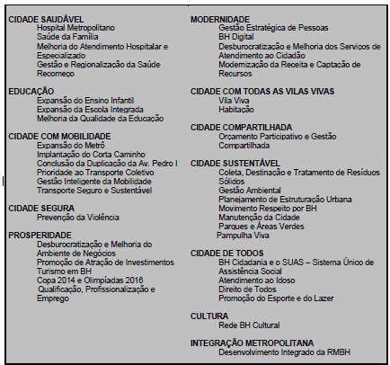
BH – Áreas de Resultados e Programas Sustentadores

Slide 23
Ações - Desdobramento dos Programas
Ação (Projeto ou Atividade) - Instrumento de programação envolvendo um conjunto de operações necessárias à obtenção de bens ou serviços. A ação é o elemento que detalha fins e meios para a execução de um plano de governo. Atributos das Ações:
a) Objetivo: expressa os resultados a alcançar.
b) Valor Orçamentário: previsão anual de recursos para a Ação.
Existem Ações que são executadas por recursos não-orçamentários (aplicação direta do Estado e da União ou de parcerias com o setor privado).

Slide 24
Estratégia Integrada de Planejamento e Orçamento
PLANO DIRETOR
Planos Municipais
LDO 2014➔ LOA 2014
LDO 2015➔ LOA 2015 LDO 2016➔ LOA 2016
LDO 2017➔ LOA 2017
PPAG
2014/2017
PMAS
Trata-se de estratégia circular de planejamento. O PPAG abrange e delimita a elaboração da LDO e da LOA e o acompanhamento da execução da LOA possibilita a revisão periódica do PPAG.
PMS
RECURSOS PARA CADA AÇÃO – PROJETO OU ATIVIDADE

Slide 25
Ciclo do Processo Orçamentário
PPAG
(O que se pretende fazer)
Elaboração
Aprovação e publicação
Plano de Longo Prazo
(o que precisa ser feito)
LDO
(Diretrizes do que fazer)
Avaliação e controle
(gestão e accountability)
Monitoramento
Execução
LOA
(O que será feito)
Acompanhamento da execução
(controle físico-financeiro)
Cronograma financeiro
(O que pode ser realizado)

Slide 26
Classificações Orçamentárias
INSTITUCIONAL
Órgão
Unidade Orçamentária
Unidade administrativa
FUNCIONAL - PROGRAMÁTICA
Função
Sub-função
Programa
Projeto/Atividade/
Operação
ECONÔMICA
Receita
Despesa
Corrente/Capital
Corrente/Capital

Slide 27
Classificação Institucional
Estabelece a responsabilidade administrativa na formulação, execução e controle do orçamento. Exemplo:
Órgão (XX): Secretaria Municipal de Obras e Infraestrutura (27)
Unidade Orçamentária (XX): Superintendência de Desenvolvimento da Capital (02)
Unidade Administrativa (Organizacional) (XXXX): Diretoria Administrativo Financeira (0010)
Órgão: Secretaria Municipal de Serviços Urbanos (29)
Unidade Orçamentária: Superintendência de Limpeza Urbana (03)
Unidade Administrativa (Regionalizada): SLU – Regional Barreiro (0001)

Slide 28
Classificação Funcional Programática
Estabelece em que o orçamento será empregado
XX | XXX | XXX | XXXX
FUNÇÃO | SUBFUNÇÃO | PROGRAMA | AÇÃO
Manual de Elaboração da Lei Orçamentária do Município.

Slide 29
CLASSIFICAÇÃO DAS FUNÇÕES E SUB FUNÇÕES
Define as áreas de atuação dos governos
Portaria 42/99 – Ministério do Planejamento
Manual de Elaboração da Lei Orçamentária do Município.

Slide 30
Classificação da Despesa
1º | categoria econômica da despesa | 3 – corrente 4 - capital
2º | grupo da despesa | (1–6) (Ex.: 1 – Pessoal)
3º e 4º | modalidade da aplicação | 27 tipologias (Ex.: 90)
5º e 6º | elemento da despesa | 99 tipologias (Ex.: 14)

Slide 31
Classificação da Receita
1º | Categoria econômica | 1 – corrente 2 - capital
2º | Origem | 9 tipologias (Ex. 1. se for corrente, Receita Tributária e se for de capital, Operação de crédito)
3º | Espécie | Qualifica com maior detalhe o fato gerador das receitas (Ex.: Receita Tributária - Impostos, Taxas e Contribuição de Melhoria
4º | Rubrica | Detalha a espécie (Impostos –ISS, IPTU e ITBI))
5º e 6º | Alínea | A alínea é o detalhamento da rubrica e identifica o nome da receita , para registro
7º e 8º | Subalínea | Nível mais analítico da receita (Ex. autônomos)
Manual de Elaboração da Lei Orçamentária do Município.

Slide 32
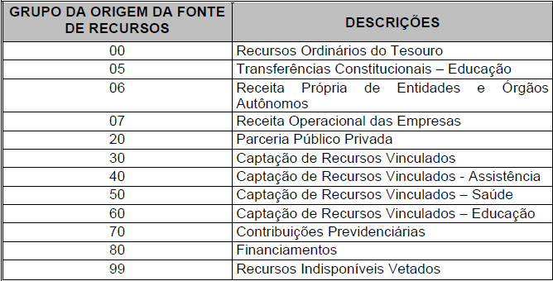
Identificação da Origem dos Recursos

Slide 33
Exemplo
27 - Secretaria Municipal de Obras e Infra Estrutura
04 - Fundo Municipal de Habitação Popular
16 – Função Habitação
482 – Sub-função: Habitação Urbana
226 – Programa: Habitação
1 – Identificação Projeto/atividade
1207 – Ação: Produção de Moradias
3.3.90. – Despesa Corrente\ Outras despesas Corr.
F – Esfera Orçamentária – orçamento fiscal
Fonte de recurso: Orçamento corrente – Recurso Ordinário Tesouro

Slide 34
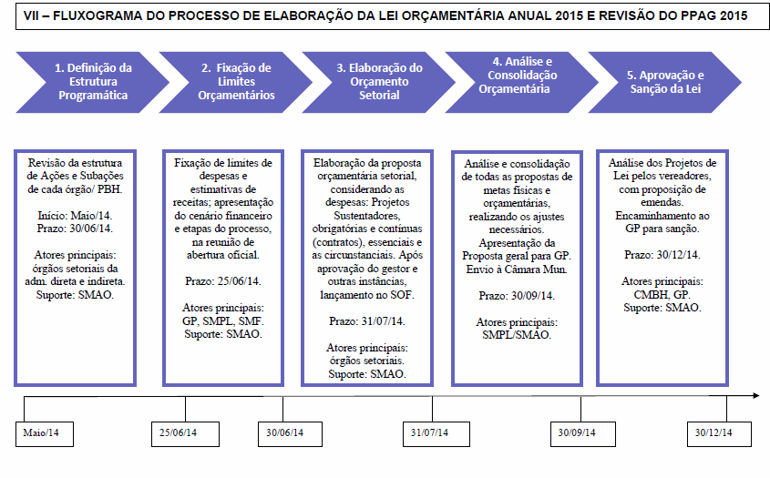
Cronograma 2014 – 2015 a definir

Slide 35
Vinculações e Limitações
1 - O projeto de lei orçamentária anual deve ser elaborado de forma compatível com o PPA, com a LDO e com as normas da Lei Complementar n. 101/2000 (art. 5º da LRF)
2 - Toda iniciativa governamental que acarrete aumento de despesa deverá ser acompanhada de declaração do ordenador da despesa de que o aumento tem adequação orçamentária e financeira com a LOA e compatibilidade com o PPA e com a LDO (Inciso II, art. 16 da LRF).

Slide 36
Vinculações e Limitações
3- Toda ampliação de despesa obrigatória de caráter continuado deve ser compensada por aumento permanente de receita ou diminuição permanente de despesa;
4 - Despesa obrigatória de caráter continuado - despesa corrente legal que fixa para o ente a obrigação de sua execução por um período superior a dois exercícios.
Exceções: despesas de capital, despesas de custeio e investimento que não geram obrigação legal por mais de 2 exercícios, serviço da dívida, reajustes salariais gerais, aumento vegetativo dos beneficiários e valor real do benefício, no caso da seguridade social.

Slide 37
LDO 2015 – Artigos que tendem ser mantidos em 2016
Art. 2º - As prioridades e metas da administração pública municipal para o exercício de 2015, conforme art. 127 da Lei Orgânica do Município de Belo Horizonte e seu parágrafo único, respeitadas as disposições constitucionais e legais, correspondem às metas relativas aos programas sustentadores detalhadas no Plano Plurianual de Ação Governamental - PPAG-2014-2017, que terão precedência na alocação de recursos na Lei do Orçamento Anual de 2015, bem como na sua execução (...)

Slide 38
LDO 2015 – Artigos que tendem ser mantidos em 2016
Art. 15 - A avaliação dos programas municipais definidos na LOA será realizada, periodicamente, por meio do comparativo entre a previsão e a realização orçamentária das metas fiscais, com base nos principais indicadores de políticas públicas.
Art. 17 - Além da observância das prioridades fixadas nos termos do art. 2º desta lei, a LOA somente incluirá novos projetos se:
I - tiverem sido adequadamente atendidos todos os que estiverem em andamento;
II - estiverem em conformidade com o PPAG;
III - apresentarem viabilidade técnica, econômica e financeira;
IV - tiverem sido contempladas as despesas de conservação do patrimônio público.

Slide 39
LDO 2015 – Artigos que tendem ser mantidos 2016
Art. 18 - A LOA conterá dotação para Reserva de Contingência, no valor de até 0,2% (dois décimos por cento) da Receita Corrente Líquida fixada para o exercício de 2015, a ser utilizada como fonte de recursos para abertura de créditos adicionais e para o atendimento ao disposto no inciso III do art. 5º da Lei Complementar Federal nº 101/00.
Art. 19 - A LOA não destinará recursos para atender ações que não sejam de competência exclusiva do Município.
§ 1º - A vedação disposta no caput deste artigo não se aplica às ações decorrentes dos processos de municipalização dos encargos da prestação de serviços de saúde, educação e trânsito.
§ 2º - O Município poderá contribuir, observado o disposto no art. 62 da Lei Complementar Federal nº 101/00, para efetivação de ações de segurança pública local.

Slide 40
LDO 2015 – Artigos que tendem ser mantidos 2016
Art. 20 - É obrigatória a consignação de recursos na LOA para o pagamento de contrapartida a empréstimos contratados, para os desembolsos de projetos executados, mediante parcerias público-privadas, bem como para o pagamento de amortização, de juros, de precatórios oriundos de ações com sentença transitada em julgado e de outros encargos da dívida pública.

Slide 41
LDO 2015 – Artigos que tendem ser mantidos 2016
Art. 22 - O resultado da definição das prioridades de investimento de interesse social feito pelo Executivo, em conjunto com a população, deverá ser registrado no Projeto de Lei do Orçamento Anual para o exercício de 2015, sob a denominação de Orçamento Participativo
§ 1º - Os investimentos aprovados pelo Orçamento Participativo, em fase de execução ou conclusão física dos empreendimentos, terão precedência na alocação de recursos orçamentários sobre novos investimentos.
§ 2º - Os recursos orçamentários, incluindo os empréstimos, destinados à conclusão das obras do Orçamento Participativo deverão ser exclusivamente aplicados na sua execução, salvo se não houver mais obras aprovadas para executar.
.

Slide 42
LDO 2015 – Artigos que tendem ser mantidos 2016
Art. 23 - O Executivo poderá, mediante instrumento jurídico específico, fazer transferências, nos termos do disposto no art. 25 da Lei Complementar Federal nº 101/00, observado o interesse do Município.
Art. 24 - A subvenção de recursos públicos para os setores público e privado, objetivando cobrir necessidades de pessoas físicas ou déficit de pessoas jurídicas, sem prejuízo do que dispõe o art. 26 da Lei Complementar Federal nº 101/00, será precedida de análise do plano de aplicação das metas de interesse social e a concessão priorizará os setores da sociedade civil que não tenham atendimento direto de serviços municipais.

Slide 43
LDO 2015 – Artigos que tendem ser mantidos 2016
Art. 28 - A limitação de empenho, de que trata o art. 9º da Lei Complementar Federal nº 101/00, obedecerá à seguinte hierarquização:
I - obras estruturantes;
II - serviços de terceiros e encargos administrativos;
III - investimentos do Orçamento Participativo;
IV - obras de manutenção que objetivam a recuperação de danos ocorridos no equipamento existente.

Slide 44
LDO 2015 – Artigos que tendem ser mantidos 2016
Parágrafo único - Excluem-se do disposto no caput deste artigo as despesas com:
I - obrigações constitucionais ou legais;
II - precatórios e sentenças judiciais;
III - dotações destinadas ao desembolso dos recursos relativos aos projetos executados mediante parcerias
público-privadas;
IV - dotações destinadas ao pagamento do serviço da dívida pública.

Slide 45
LDO 2015 – Artigos que tendem ser mantidos 2016
Art. 32 - As proposições legislativas e respectivas emendas, conforme art. 85 da Lei Orgânica Municipal, que, direta ou indiretamente, importem ou autorizem diminuição de receita ou aumento de despesa do Município, deverão estar acompanhadas de estimativas desses efeitos no exercício em que entrarem em vigor e nos dois subsequentes, detalhando a memória de cálculo respectiva e a correspondente compensação, para efeito de adequação orçamentária e financeira e compatibilidade com as disposições constitucionais e legais que regem a matéria.

Slide 46
LDO 2015 – Artigos que tendem ser mantidos 2016
Art. 39 - Ao Projeto de Lei do Orçamento Anual não poderão ser apresentadas emendas que aumentem o valor de dotações orçamentárias com recursos provenientes de:
I - recursos vinculados;
II - recursos próprios de entidades da administração indireta;
III - contrapartida obrigatória do Tesouro Municipal a recursos transferidos ao Município;
IV - recursos destinados a pagamento de precatórios e de sentenças judiciais;
V - recursos destinados ao serviço da dívida, compreendendo amortização e encargos, aos desembolsos dos recursos relativos aos projetos executados mediante parcerias público-privadas e às despesas com pessoal e com encargos sociais;
VI - recursos destinados aos fundos municipais;
VIl- recursos referidos no art. 22 desta lei.

Slide 47
LDO 2015 – Artigos que tendem ser mantidos 2016
Art. 40 - Os recursos decorrentes de emendas que ficarem sem despesas correspondentes ou alterarem os valores da receita orçamentária poderão ser utilizados mediante crédito suplementar e especial, com prévia e específica autorização legislativa, nos termos do § 8º do art. 166 da Constituição da República.
Art. 42 - Ao Projeto de Lei do Orçamento Anual não poderão ser apresentadas emendas com recursos insuficientes para a conclusão de uma etapa da obra ou para o cumprimento de parcela do contrato de entrega do bem ou do serviço.

Slide 48
LDO 2015 – Artigos que tendem ser mantidos 2016
§ 1º - As emendas ao Projeto de Lei do Orçamento Anual não poderão ser aprovadas se atingido o percentual de 30% (trinta por cento) da dedução orçamentária, excetuando-se a dotação orçamentária referente à reserva de contingência.
§ 2º - As emendas ao Projeto de Lei do Orçamento Anual não poderão ser destinadas a entidades privadas.

Slide 49
Perguntas fundamentais
Qual o volume de recursos geridos?
Fonte de Recursos: de onde virão os recursos para financiar a execução do orçamento?
Disponibilidade financeira: qual a parcela comprometida com o pagamento da dívida?
Quais são as fontes de recursos que podem ser manejadas (ver LDO 2015)
Quais despesas serão limitadas caso a arrecadação não se comporte conforme previsto?

Slide 50
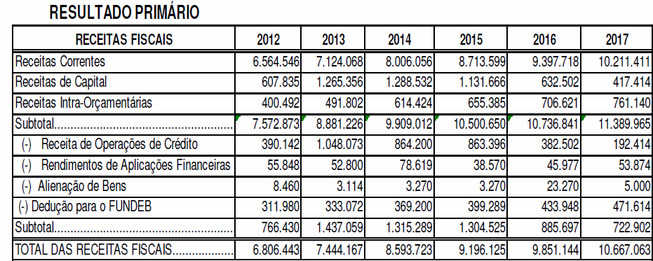
Projeção de Receitas contidas na LDO 2015

Slide 51
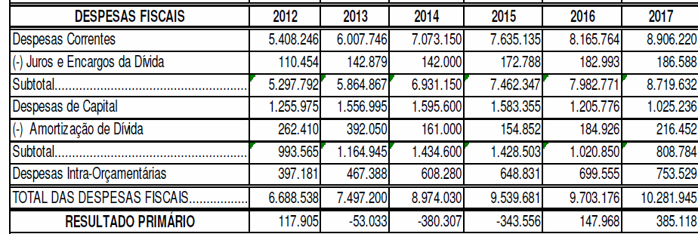
Projeção de Despesas contidas na LDO 2015

Slide 52
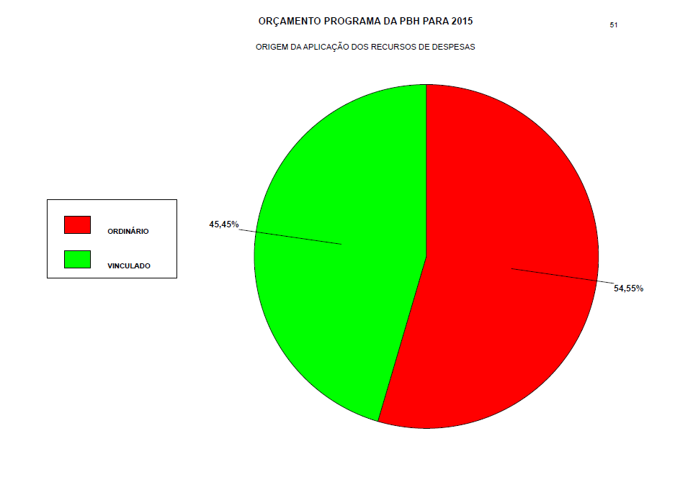
LOA 2015 – ALOCAÇÃO DE RECURSOS

Slide 53
LDO 2015
ANEXO DE METAS E PRIORIDADES

Slide 54
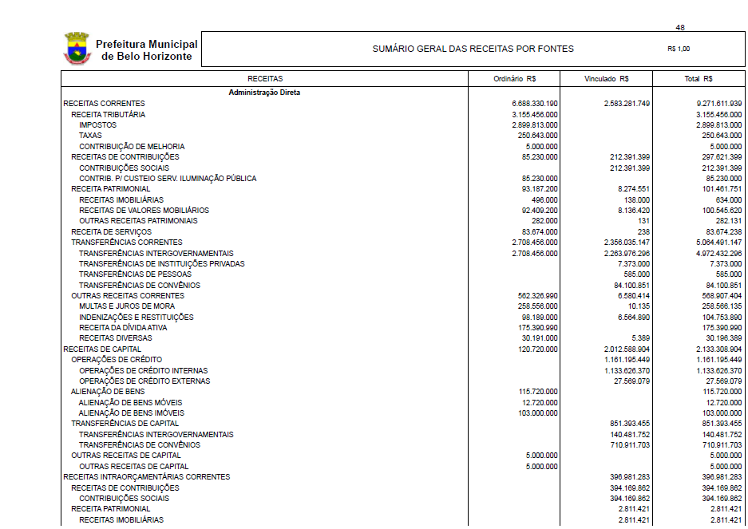
LOA 2015 – ALOCAÇÃO DE RECURSOS

Slide 55
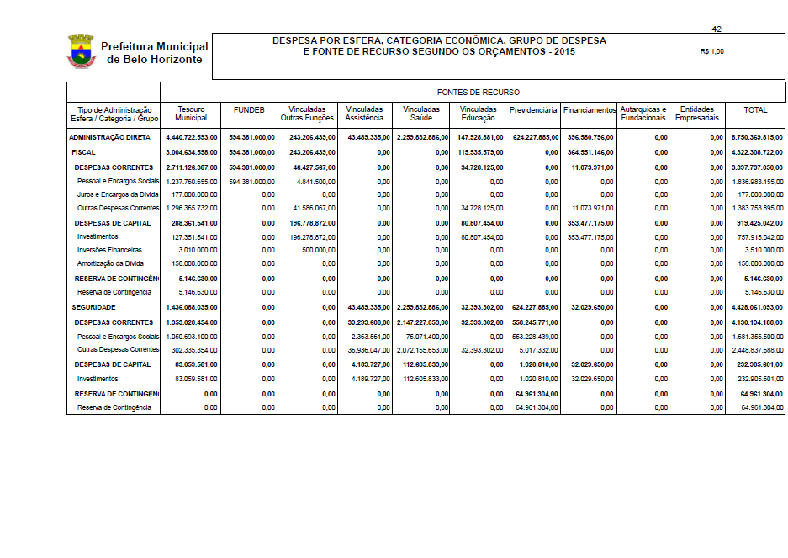
LOA 2015 – ALOCAÇÃO DE RECURSOS

Slide 56
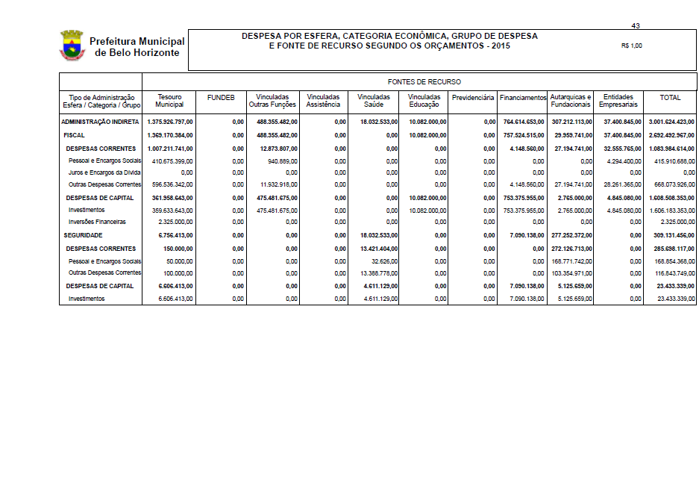
LOA 2015 – ALOCAÇÃO DE RECURSOS

Slide 57
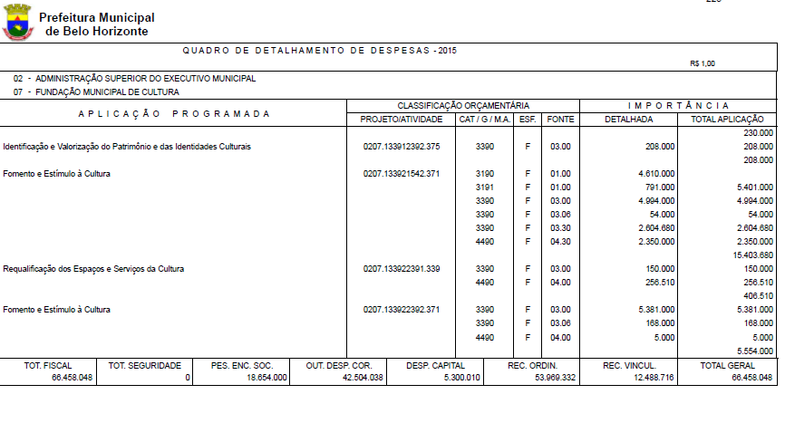
LOA 2015 – Alocação de Recursos

Slide 58
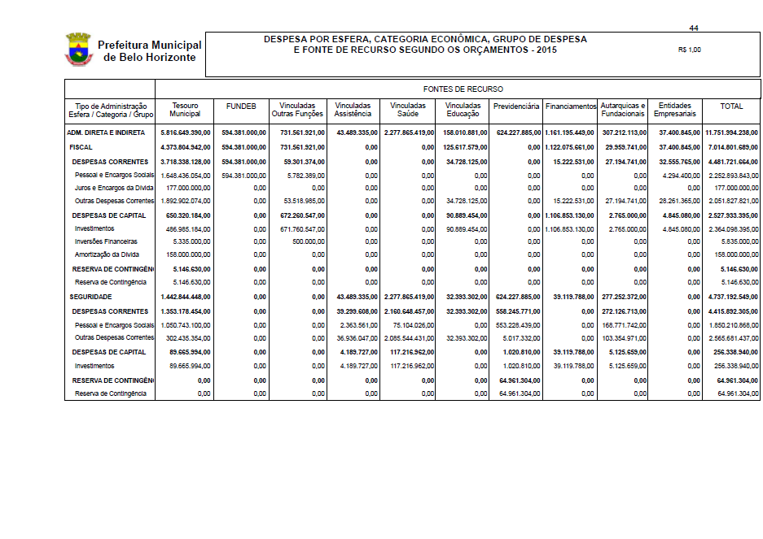
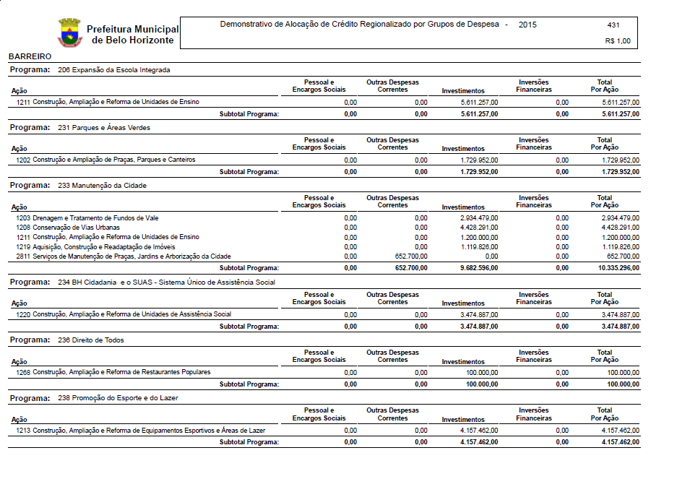
LOA 2015 – ALOCAÇÃO DE RECURSOS

Slide 59
PPAG de Belo Horizonte

Slide 60
PPAG de Belo Horizonte

Slide 61
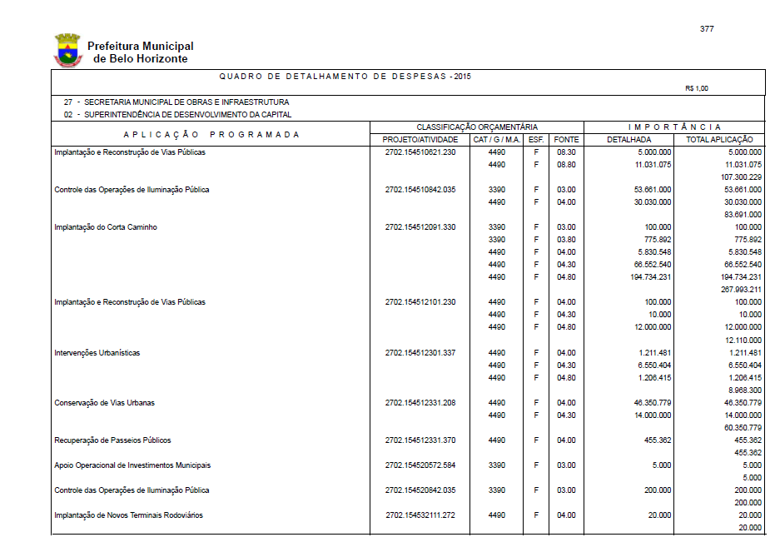
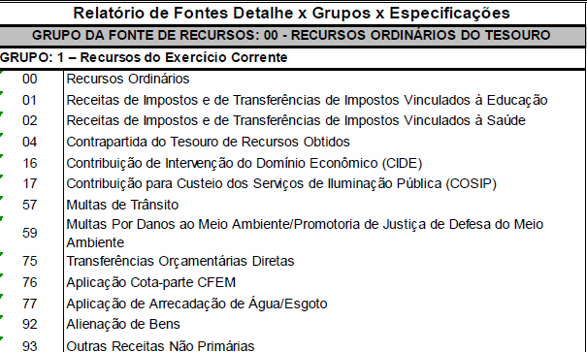
IDENTIFICAÇÃO DA ORIGEM DO RECURSO
Fonte: Manual de elaboração da LOA - PBH

Slide 62
Prestação de Contas – Dever do Gestor Público
LRF, Lei 4.320/1964, Lei Orgânica do Município de BH – obrigam o poder executivo a prestar contas dos recursos públicos utilizados em cada exercício
Outros
Câmara Municipal
Sociedade
Tribunal de Contas do Estado

Slide 63
Transparência e Informação ao Cidadão
Oficial: http://portalpbh.pbh.gov.br/pbh
Desafios:
Disponibilização em linguagem acessível
Padrão de uso da tecnologia da informação no interior das organizações estatais que coloque o cidadão na sua condição de portador de direitos
Impessoalidade no acesso aos serviços, sua clara definição como bens de acesso universal
Transparência nos critérios de decisão na sua provisão
Investimento em mudança de cultura da administração pública e da sociedade como um todo

Slide 64
Endereços Eletrônicos para Denúncia
http://portalpbh.pbh.gov.br/pbh/contents.do?evento=conteudo&chPlc=37403&
http://www.tce.mg.gov.br/index.asp?cod_secao=1L&tipo=2&url=Contatos_Geral.asp&cod_secao_menu=3
http://www.cgu.gov.br/assuntos/ouvidoria
http://portal2.tcu.gov.br/portal/page/portal/TCU/ouvidoria

Slide 65
Processo Orçamentário e LDO
OBRIGADA pela atenção!
Ótimo Planejamento para BH.
Leice Maria Garcia
leice.garcia@cgu.gov.br
Telefone: (31)32397308

